Slide 1

Samfundsberedskab ved kriser
11. og 13. maj 2026 i Albertslund og Vejle
Mikkel Jungshoved
Notes:
Jeg vil fortælle om den almene sektors rolle i forhold til de muligheder der er for at forberede sig på nogen af de kriser og trusler verden står over for i dag som vi i høj grad også oplever her i Danmark.

Slide 2
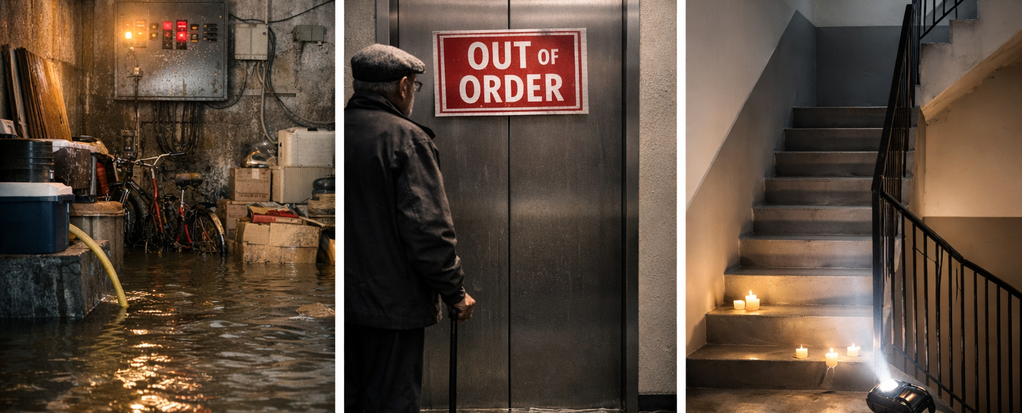
Beredskab
Notes:
Forestil dig……at du vågner klokken 03 om natten til en lugt af kloak. Regnen har stået ned i dagevis. Grundvandet presser sig op under bygningerne. I kælderen står vandet allerede over anklerne, og i teknikrummet blinker de sidste kontrollamper, før strømmen forsvinder.
Elevatorerne stopper med at virke. Varmen forsvinder. Vandtrykket falder.
En mor med to børn må søge opad i den mørke opgang fordi vandet er nået op til de lavereliggende stuelejligheder og en ældre mand på 4. sal kan ikke komme ned. Mobilnettet er overbelastet. Og spørgsmålene breder sig i bygningen:
Hvem har egentlig ansvaret nu?
Hvem ved, hvad der foregår?
Hvem hjælper de ældre?
Hvornår kommer strømmen igen?
Det vil jeg forsøge at komme med nogen svar på samt hvad i som ansatte ude i boligorganisationerne kan gøre for at forberede jer på en situation, der måske aldrig kommer men som man ikke kan gøre særlig meget ved hvis man ikke har forberedt sig.
Det her er ikke et dommedagsscenarie. Men en realistisk situation i et alment boligområde, når ekstrem regn, stigende grundvand og forsyningssvigt rammer samtidig – det kender de/i alt til i Vejle.

Slide 3

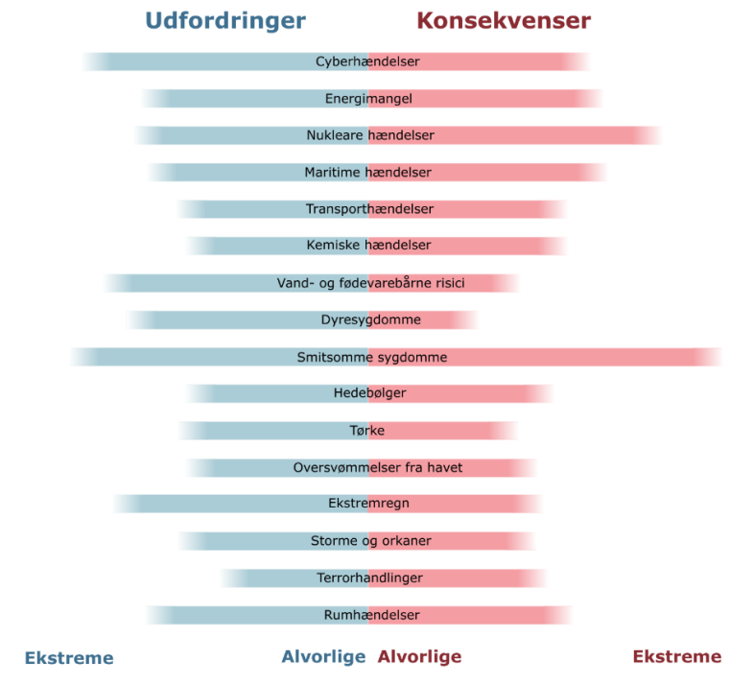
Et langt mere alvorligt risiko- og trusselsbillede
16 hændelsestyper
Notes:
Der er udarbejdet er nationalt risikobillede 1. Risiko­- og trussels­niveauet er historisk højt
Rapporten konkluderer, at Danmark står over for «det mest alvorlige risiko- og trusselsbillede i årtier». Regeringen+2samsik.dk+2
Der nævnes 16 hændelsestyper (risici og trusler) som myndigheder bør rette særlig opmærksomhed mod. Regeringen+1
Billedet er bredt: både aktørdrevne (fx terror, cyber, hybride angreb) og ikke-aktørdrevne (fx vejrhændelser, klima, forsyningssikkerhed) hændelser. samsik.dk+1
✨ Betydning: Det betyder, at planlægning og beredskab ikke længere kun handler om «almindelige hændelser», men også «store, komplekse hændelser» med gennemslagskraft og brede konsekvenser.
2. Nye/forstærkede fokusområder: hybrid trussel, energimangel og klima
Rap­porten fremhæver særligt tre nye eller forstærkede fokus­områder:
Hybride trusler (sabotage, misinformation, cyberangreb m.v.). Via Ritzau+1
Energimangel – et kapitel dedikeret hertil er nyt i denne udgave. Regeringen+1
Klimaforandringer som risikoforstærker – fx ekstremvejr, oversvømmelser, tørke. DMI+1
Klimaforandringer beskrives som en “underliggende risikoforstærker”, der påvirker flere af hændelsestyperne. DMI+1
✨ Betydning: Myndigheder og virksomheder bør ikke kun fokusere på enkeltstående hændelser, men være forberedt på sammenkoblede hændelser – fx cyberangreb samtidig med strømudfald eller ekstremt vejr.
3. Samfundets kritiske funktioner og samarbejdet mellem aktører er centralt
Rapporten peger på, at samfundets kritiske funktioner — fx el, varme, vand, tele, fødevarer, medicin — kan blive påvirket ved de nævnte hændelser. Danskeberedskaber+1
Der er et stærkt fokus på samarbejde mellem offentlige myndigheder og private virksomheder – både fordi mange kritiske funktioner ligger i det private, og fordi robusthed kræver tværsektorielt samarbejde. Via Ritzau+1
Myndigheder opfordrer kommuner og regioner til at gennemgå og ajourføre deres beredskabsplaner, især med fokus på sårbare borgere og kritiske ressourcer. Danskeberedskaber+1
✨ Betydning: Det kræver at alle – stat, regioner, kommuner og privat sektor – tænker i «robusthed», «resiliens» og ikke kun «indsats». Risikoanalyse, beredskabsplaner, øvelser og samarbejde bliver nøgleord.

Slide 4
Der er udarbejdet er nationalt risikobillede
1. Risiko­- og trussels­niveauet er historisk højt
Rapporten konkluderer, at Danmark står over for «det mest alvorlige risiko- og trusselsbillede i årtier». Kilde: Regeringens rapport
Der nævnes 16 hændelsestyper (risici og trusler) som myndigheder bør rette særlig opmærksomhed mod.
Billedet er bredt: både aktørdrevne (fx terror, cyber, hybride angreb) og ikke-aktørdrevne (fx vejrhændelser, klima, forsyningssikkerhed) hændelser.
✨ Betydning: Det betyder, at planlægning og beredskab ikke længere kun handler om «almindelige hændelser», men også «store, komplekse hændelser» med gennemslagskraft og brede konsekvenser.

Slide 5
Der er udarbejdet er nationalt risikobillede
2. Nye/forstærkede fokusområder: hybrid trussel, energimangel og klima
Rap­porten fremhæver særligt tre nye eller forstærkede fokus­områder:
Hybride trusler (sabotage, misinformation, cyberangreb m.v.).
Energimangel – et kapitel dedikeret hertil er nyt i denne udgave.
Klimaforandringer som risikoforstærker – fx ekstremvejr, oversvømmelser, tørke.
Klimaforandringer beskrives som en “underliggende risikoforstærker”, der påvirker flere af hændelsestyperne.
✨ Betydning: Myndigheder, organisationer og virksomheder bør ikke kun fokusere på enkeltstående hændelser, men være forberedt på sammenkoblede hændelser – fx cyberangreb samtidig med strømudfald eller ekstremt vejr.
Kilde: DMI og SAM sik.

Slide 6
Der er udarbejdet er nationalt risikobillede
3. Samfundets kritiske funktioner og samarbejdet mellem aktører er centralt
Rapporten peger på, at samfundets kritiske funktioner — fx el, varme, vand, tele, fødevarer, medicin — kan blive påvirket ved de nævnte hændelser. Der er et stærkt fokus på samarbejde mellem offentlige myndigheder og private virksomheder – både fordi mange kritiske funktioner ligger i det private, og fordi robusthed kræver tværsektorielt samarbejde.
Myndigheder opfordrer kommuner og regioner til at gennemgå og ajourføre deres beredskabsplaner, især med fokus på sårbare borgere og kritiske ressourcer.
✨ Betydning: Det kræver at alle – stat, regioner, kommuner og privat sektor – tænker i «robusthed», «resiliens» og ikke kun «indsats». Risikoanalyse, beredskabsplaner, øvelser og samarbejde bliver nøgleord.
Kilde: Danske beredskaber

Slide 7

Beredskabslandskabet i Danmark
Landskabet
Ministeriet for Samfundssikkerhed
Styrelsen for Samfundssikkerhed
Beredskabsstyrelsen
Regioner (hospitaler, sundhedsberedskab)
Politi og Forsvar (sikkerhed og støtte)
Kommuner (evakuering, velfærd)
Danske Beredskaber
Beredskabsforbundet (frivillige)
Røde Kors, NGOer, hjemmeværnet og øvrigt civilsamfund
Nationalt
Regionalt
Lokalt
Notes:
Beredskabslandskabet ser ud som følgende oppe fra og nedefter

Slide 8
Kommunernes rolle
Ansvarlige for den lokale operationelle indsats
Central rolle i håndteringen af kriser – både den fysiske indsats og opretholdelsen af velfærdsydelser.
KL arbejder på at afstemme ‘beredskabsniveau’ og omsætter det nationale risikobillede til lokale planer
BL i dialog med KL om boligorganisationernes rolle lokalt og potentialerne for samarbejde
Notes:
Med det nye nationale risiko- og trusselsbillede er det tydeligt at beredskab og krisehåndtering er afgørende vigtig.
Staten fastlægger de overordnede rammer, mens kommunerne har ansvaret for den lokale operative indsats Staten hjemkalder også det overordnede arbejde i kommunerne i tilfælde af meget kriser samt ved krig.

Slide 9

Kommunernes beredskabs-planlægning
Ny KL-rapport “oversætter” det nationale risikobillede til et kommunalt perspektiv.
Formålet er at støtte kommunale beslutningstagere og sagsbehandlere i planlægnings- og prioriteringsarbejdet på beredskabsområdet.
Fem indsatsområder:
1) Prioriter cybersikkerhed – bedre IT sikkerhed
2) Planlæg for strømnedbrud - Plejecentre
3) Styrk forsyningssikkerheder – Vand, varme, spilvand, fødevare
4) Forøg krisestyringskapaciteten – Krisestab, træning og koordinering med politi og beredskab
5) Skab kontakt til erhvervsliv og civilsamfund – Borgerinddragelse, NGO, Boligorganisationer, Erhverv om forsyninger
Fem indsatsområder
Notes:
KL har udarbejdet denne rapport/vejledning hvor man kommer med oversættelse af det natinale risikobillede til konkrete indsatsere for kommunen og deres samarbejdspartenere Formålet er at støtte kommunale beslutningstagere og sagsbehandlere i planlægnings- og prioriteringsarbejdet på beredskabsområdet.
Fem indsatsområder:
1) Prioriter cybersikkerhed – bedre IT sikkerhed
2) Planlæg for strømnedbrud - Plejecentre
3) Styrk forsyningssikkerheder – Vand, varme, spilvand, fødevare
4) Forøg krisestyringskapaciteten – Krisestab, træning og koordinering med politi og beredskab
5) Skab kontakt til erhvervsliv og civilsamfund – Borgerinddragelse, NGO, Boligorganisationer, Erhverv om forsyninger

Slide 10

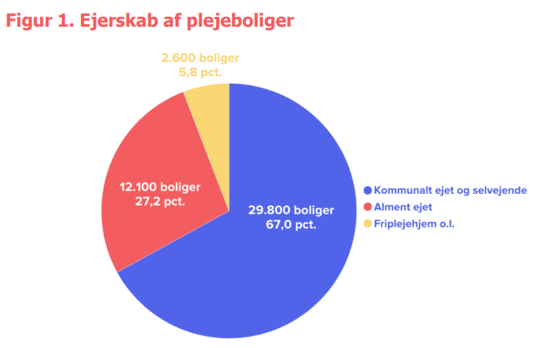

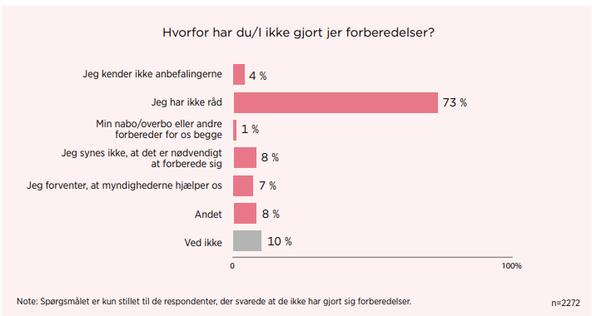
Risikobilledet i den almene sektor
Sårbare beboergrupper
Ældre og plejehjem
Økonomisk trængte
Socialt udsatte
Børn og unge
Bygningsdrift, beskyttelse og byggeri
Vand
IT-nedbrud og forsyningssvigt
Stigende omkostninger til forsikring
Nye krav og regulering
Notes:
Den ene del er de ældre eller folk der har fysiske elllere psykiske handikap der betyder at de skal bruge hjælp kort sagt Dem der ikke kan klare sig selv – og her skal vi skelne mellem dem der er er i pleje boligere da det er kommuenens opgave, men der kommer her et krav om samarebjde dialog da det ofte er boligorganisationerne der der driver bygningerne
Men der er også udfordringer med de bygninger der ligger på dalvej modsat Høje Gladsaxe, hvor der kan være store udfordringer kloakeringen, og hvis man har plejehjem på de dårlige adresser så kan man sammen med kommunen se på om man kan evakvuere beboerne til andre og bedre plejehjem indtil der igen er normal forsyning, det gælder også i forhold til hvor der skal opsættes nødgeneratorer, det er derfor vigtigt at man får en god dialog med kommunen og får lagt de rigtige planer. Vi får mange henvendelser om hvem der skal købe og drive nødgeneratorer og her er svaret – det er kommunens!

Slide 11
SAMFUNDSBEREDSKAB

Slide 12
FORRETNINGS- OG DRIFTSMÆSSIG BEREDSKAB

Slide 13
Hvorfor skal vi beskæftige os med det?
Bedre forståelse af eget beredskab
Afhjælpe ekstra-regninger
Flere krisehændelser indebærer betydelige risici også for den almene boligsektor, og de kan stille boligorganisationer i en sårbar økonomisk situation.
Et styrket kriseberedskab kan afhjælpe huslejestigninger.
Forberedelse i ”fredstid”. Når vi først står midt i en stor krisesituation, er det for sent.
Efterspørgsel hos beboere og bolig-organisationer

Slide 14
Risici for ”forretningen”
Forretning
Mål: stabil husleje
Fysiske og materielle risici (fx klimaskader)
Udlejningsrisici (lejetab/tomgang)
Stigende omkostninger til forsikring
Nye krav og regulering
IT- og systemrisici

Slide 15
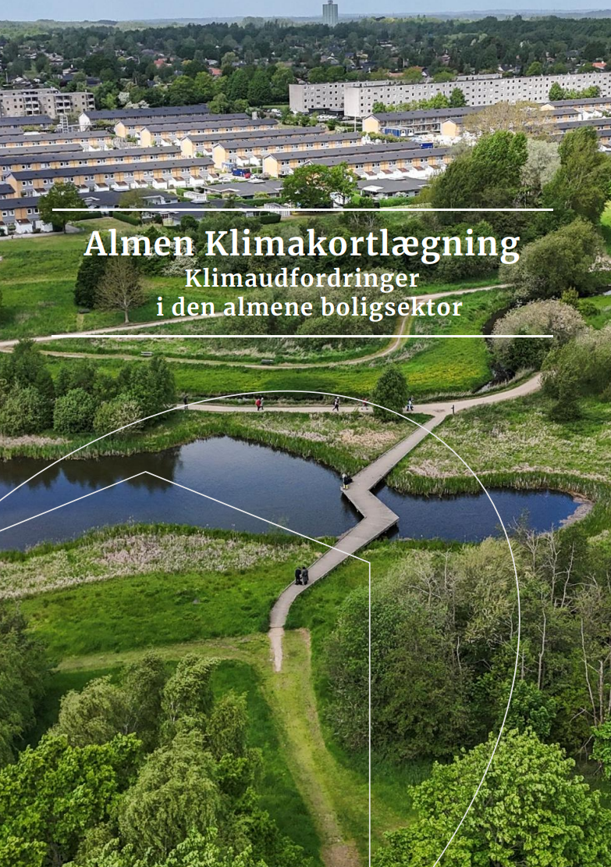
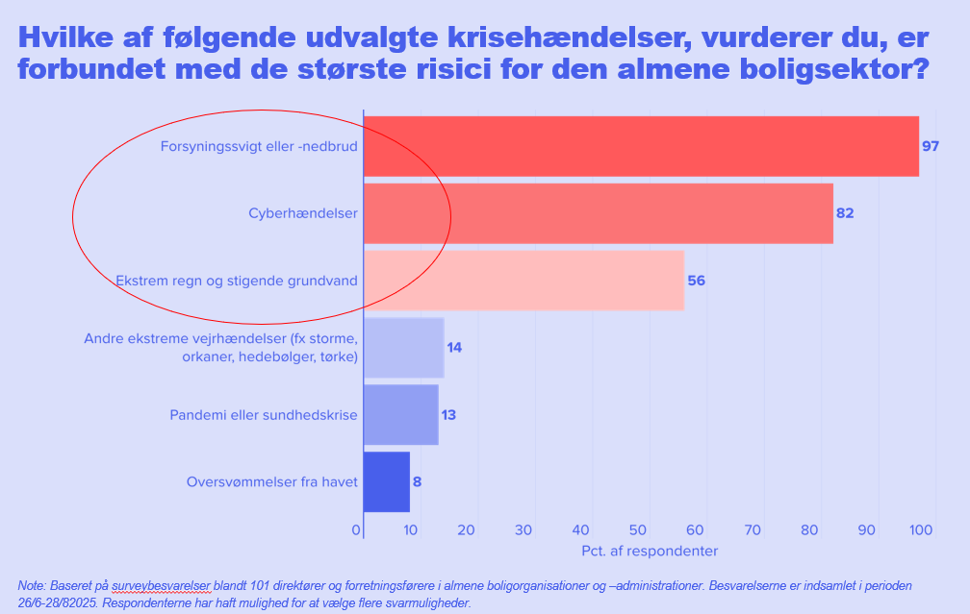
Kortlægning
Almen Klimakortlægning viser, at 75 % af alle bygninger i den almene boligsektor er udsatte ift. vand. Andelen stiger til 89 %, hvis udsatheden opgøres på antal boliger i bygningerne i stedet for blot på bygninger.
Top-3 mest risikofyldte krisehændelser:
  Forsyningssvigt eller nedbrud (97 pct.)
  Cyberhændelser (82 pct.)
  Ekstremregn / stigende grundvand (56 pct.)
Færre føler sig rustet til at håndtere forsyningssvigt (to tredjedele) end cyberhændelser.
Få har beredskabsplan i dag (en tredjedel) i tilfælde af kriser. Kun tre ud af ti planer er fuldt opdateret.

Slide 16
NABOBEREDSKAB

Slide 17
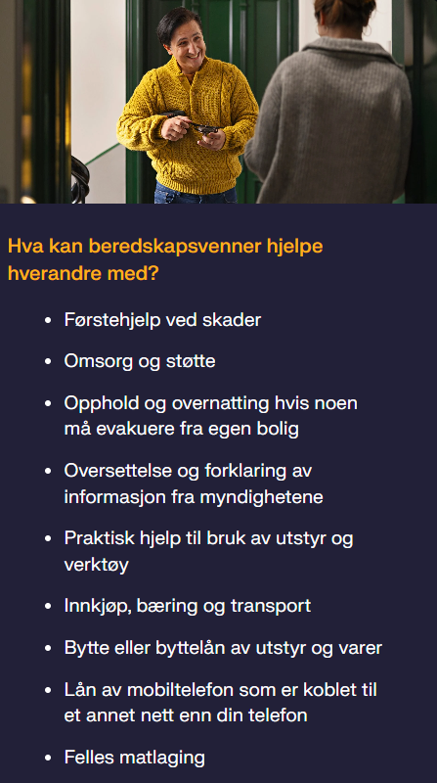


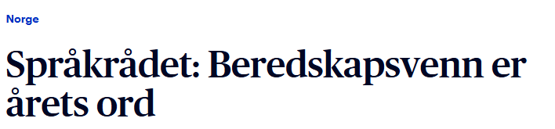
Notes:
Som Språkrådet skrev: Beredskapsvenn minner oss om at vi står sterkere sammen enn hver for oss.

Slide 18
Kommun-erne ønsker samarbejde
Ingen skal stå alene
Hvorfor skal vi beskæftige os med?
Vores sociale DNA - hjælp til sårbare og udsatte.
Politisk kapital - vi er en pålidelig partner i kriser.
Beredskab er en folkesag
Vi styrker handle-kraften i samfundet

Slide 19

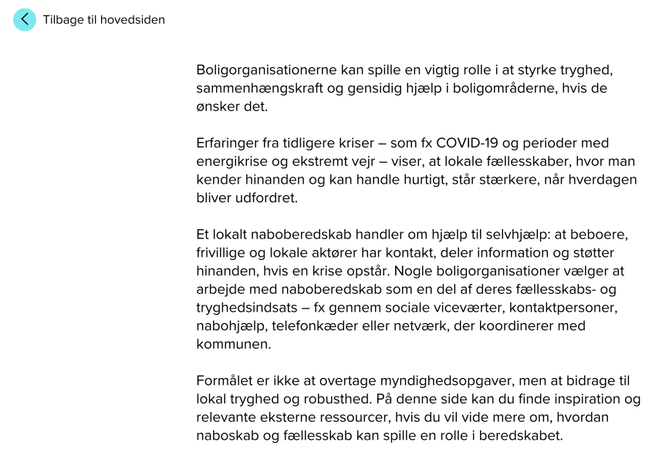

Slide 20
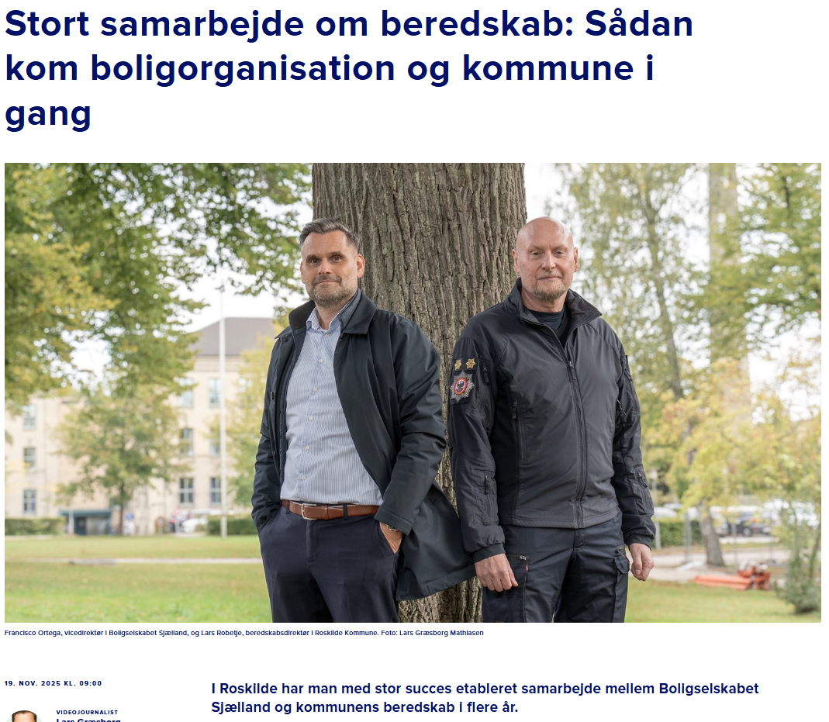

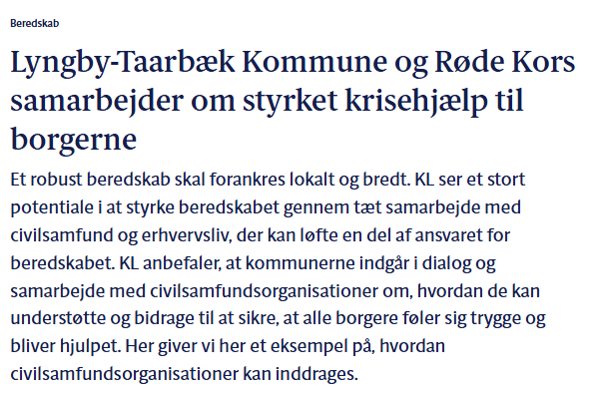
Samarbejde med kommuner og civilsamfundsaktører
Notes:
”Vi har fået mulighed for at træne på boligselskabets bygninger og i deres områder, så vi på den måde får et indgående kendskab til infrastrukturen og områdernes befolkning. Og så har vi fået kontakt til rigtig mange forskellige beboergrupper, der på forskellig vis enten allerede er engageret i beredskab på den ene eller anden måde, eller som er klar på at engagere sig.” Stort samarbejde om beredskab: Sådan kom boligorganisation og kommune i gang

Slide 21
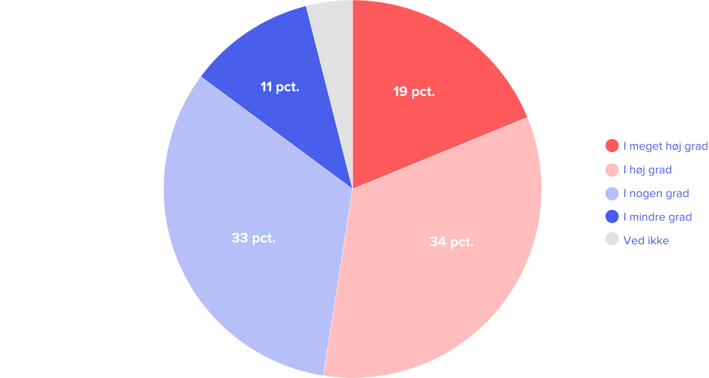
I hvilken grad vurderer du, at der er behov for at styrke samarbejdet med kommunale beredskabstjenester om kriseberedskabsindsatser?
Ca. en tredjedel har etableret et samarbejde i dag
Note: Baseret på surveybesvarelser blandt 101 direktører og forretningsførere i almene boligorganisationer og –administrationer. Besvarelserne er indsamlet i perioden 26/6-28/8 2025. På grund af afrunding summerer tallene ikke nødvendigvis til 100.

Slide 22
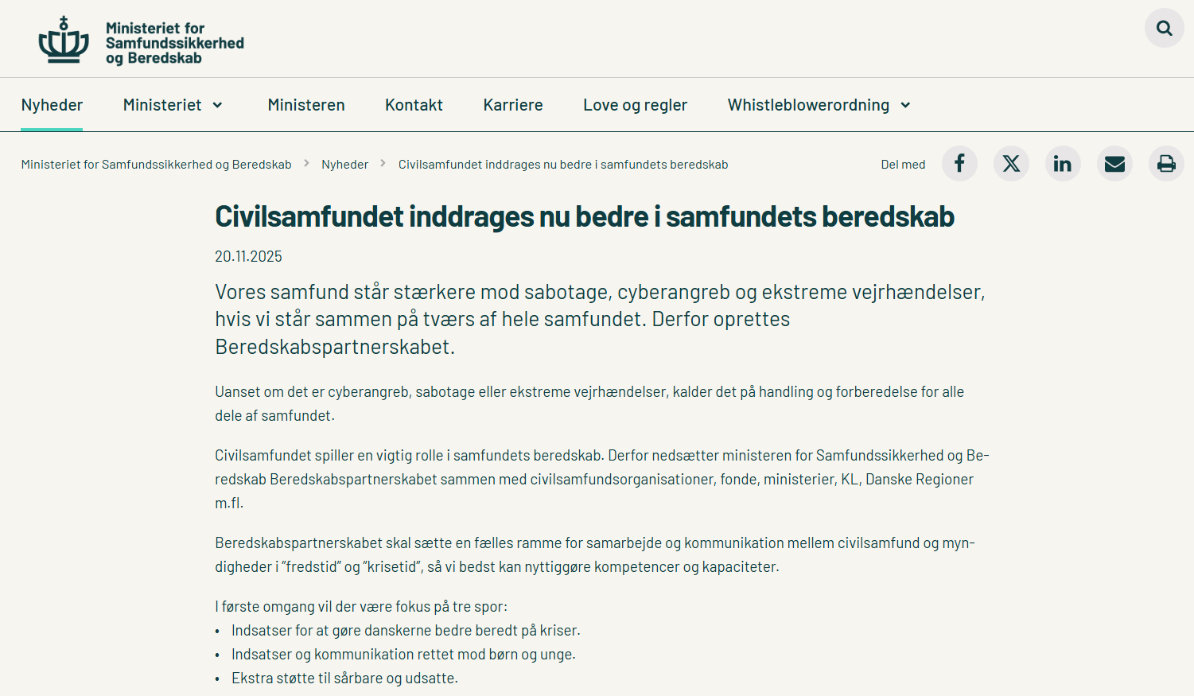
BL deltager i nationalt partnerskab

Slide 23
To spor og initiativer
Interessevaretagelse-spor
Branche-spor
Monitorering af nye krav og regulering (fx sikringsrum, krav til nybyggeri, forsikringspræmier mv.) Lovforslag om sikringsrum mm.
Afklaring af sektorens rolle og behov.
At understøtte etableringen af klare forbindelseslinjer til kommuner, beredskabsmyndigheder og civilsamfund
At understøtte bolig-organisationernes beredskabs-planlægning og –praksis. Formidling af best practices og samarbejdsmodeller på tværs af sektoren
Etablering af BL.dk-beredskabsplatform med skabeloner, råd og erfaringer og målrettet aktiviteter via netværk som DriftsNet.
Samarbejde med Beredskabsforbundet om kurser (‘Er du kriseparat?’)

Slide 24
Beredskab lokalt
Hvad kan de selv gøre derude?
Mikkel Jungshoved
Maj 2026

Slide 25
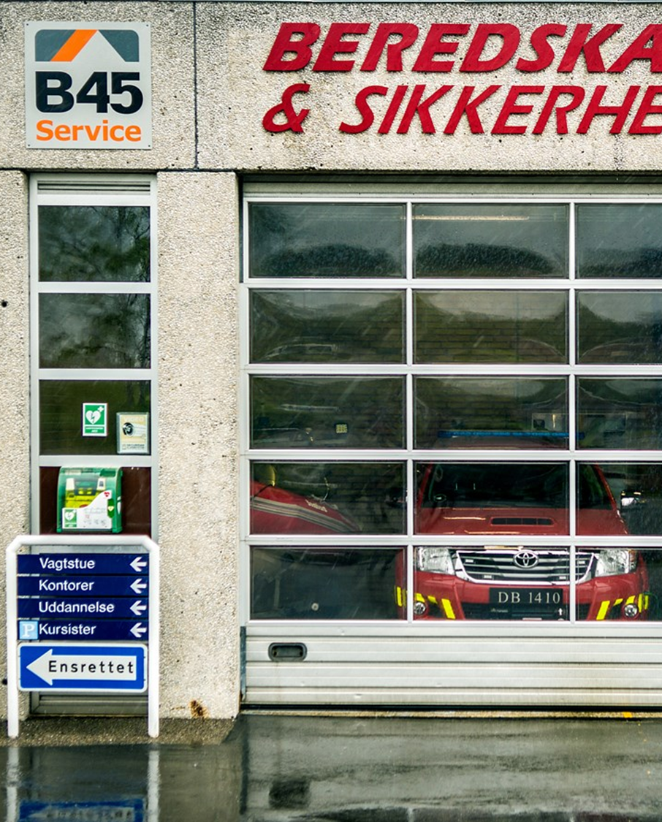
Formål med BL’s beredskabs-indsats: at være på forkant, styrke sektorens modstandsdygtighed og understøtte trygge og robuste fællesskaber.
Notes:
Formålet med indsatsen er klart:
Vi skal være på forkant
Vi skal styrke sektorens modstandsdygtighed, så både bygninger og organisationer kan stå imod, når kriser rammer.
Og vi skal understøtte udviklingen af robuste lokale fællesskaber. For når krisen rammer, rammer den hjemme.
Og dér står man stærkere, hvis fællesskabet allerede er på plads.

Slide 26
Udvikling af beredskabet i den almene sektor
November 2024 havde vi emnet op første gang for at blive klogere på, hvad der sker ude i
organisationerne
Meldingerne dengang var meget forskellige. Nogle steder havde man allerede vendt emnet i
boligafdelingerne og på bestyrelsesmøderne, mens holdningerne andre steder var meget delte –
fra at det ikke er anderledes at bo alment, og at beboerne derfor selv må klare sig, til at nogle
beboere havde den opfattelse, at fx vand til tre dage kunne klares nede på inspektørkontoret
I 2025 startede vi en afdækning af, hvad der faktisk var blevet gjort. Tiltagene viste sig at være
meget forskellige – fra møder om beredskab i de enkelte afdelinger til samarbejde med kommune
og beredskab om afdækning af beskyttelsesrum og opstart af beredskabsplaner.
Samtidig var der et stort behov for, at BL kom på banen med information og vejledning
Undersøgelse inden Topledertræf sommeren 2025 viste at der er et behov
På DriftensDag i efteråret 2025 i Nyborg var beredskab hovedtemaet. Her drøftede vi, hvad
boligorganisationerne havde brug for, at BL understøttede med, og vi lagde grundlaget for de
skabeloner, som i dag kan findes på beredskabssiden inden for bl.a. storm, brand og
forsyningssvigt

Slide 27
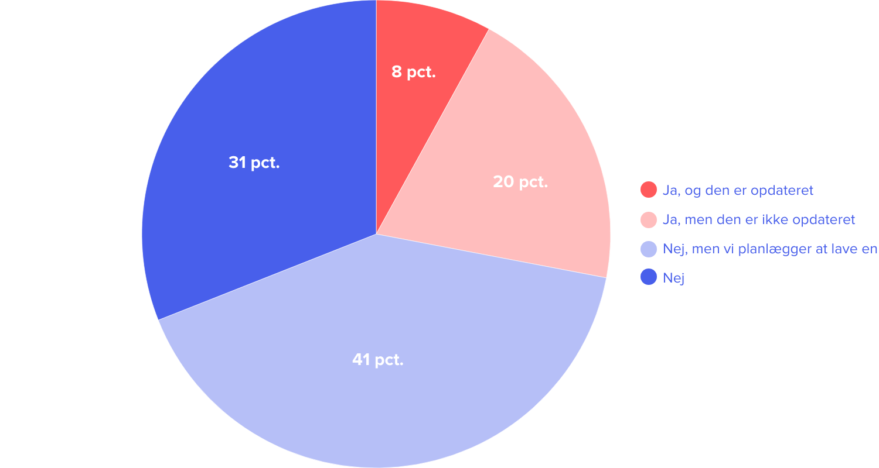
Har jeres boligorganisation i dag en beredskabsplan i tilfælde af kriser?
Note: Baseret på surveybesvarelser blandt 88 direktører og forretningsførere i almene boligorganisationer.
Besvarelserne er indsamlet i perioden 26/6-28/8 2025. På grund af afrunding summerer tallene ikke nødvendigvis til 100.

Slide 28
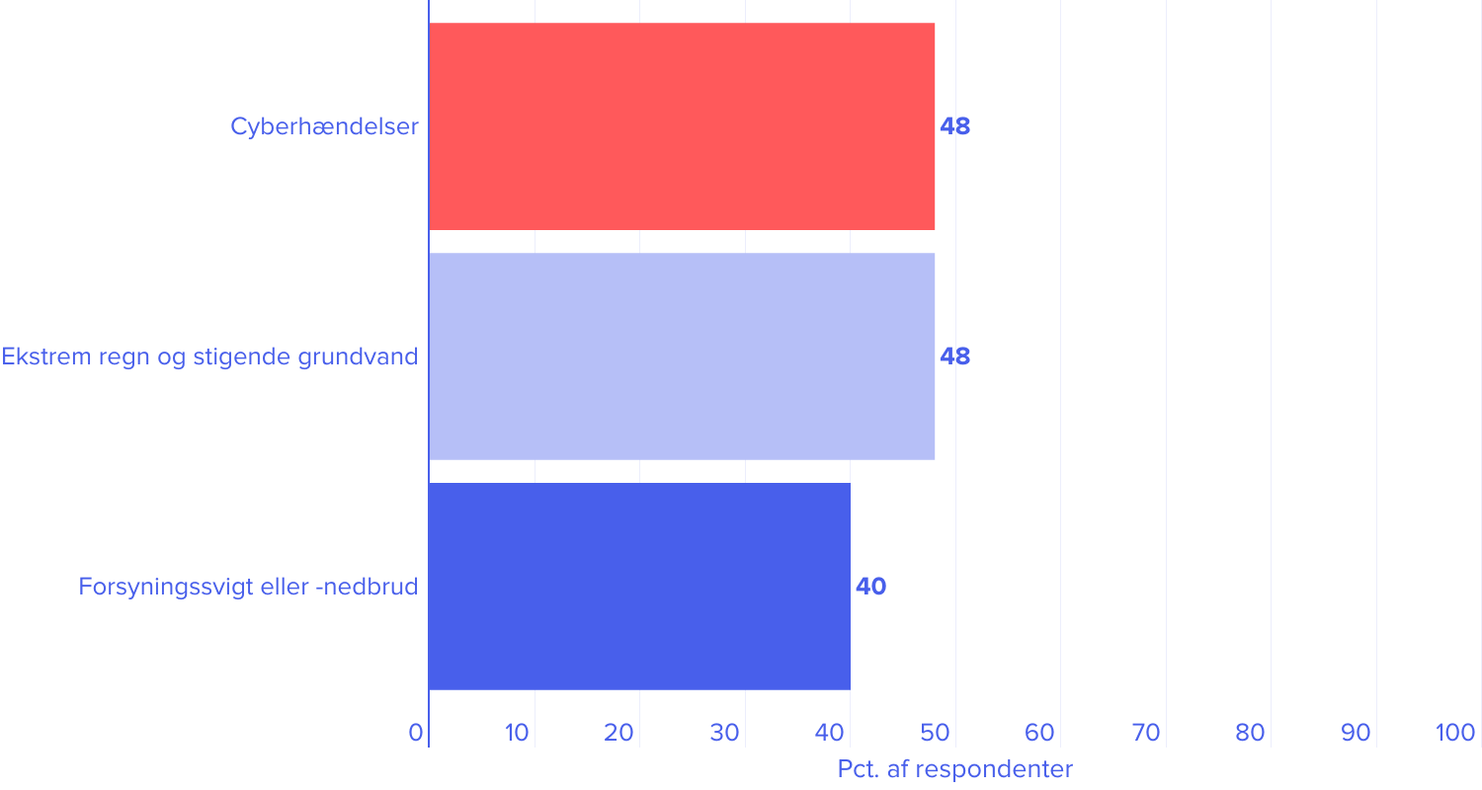
Hvilke af følgende krisehændelser er dækket af beredskabsplanen?
Note: Baseret på surveybesvarelser blandt 25 direktører og forretningsførere i almene boligorganisationer. Besvarelserne er indsamlet i perioden 26/6-28/8 2025. Respondenterne har haft mulighed for at vælge flere svarmuligheder. Figuren angiver de tre krisehændelser, som flest respondenter har angivet.

Slide 29
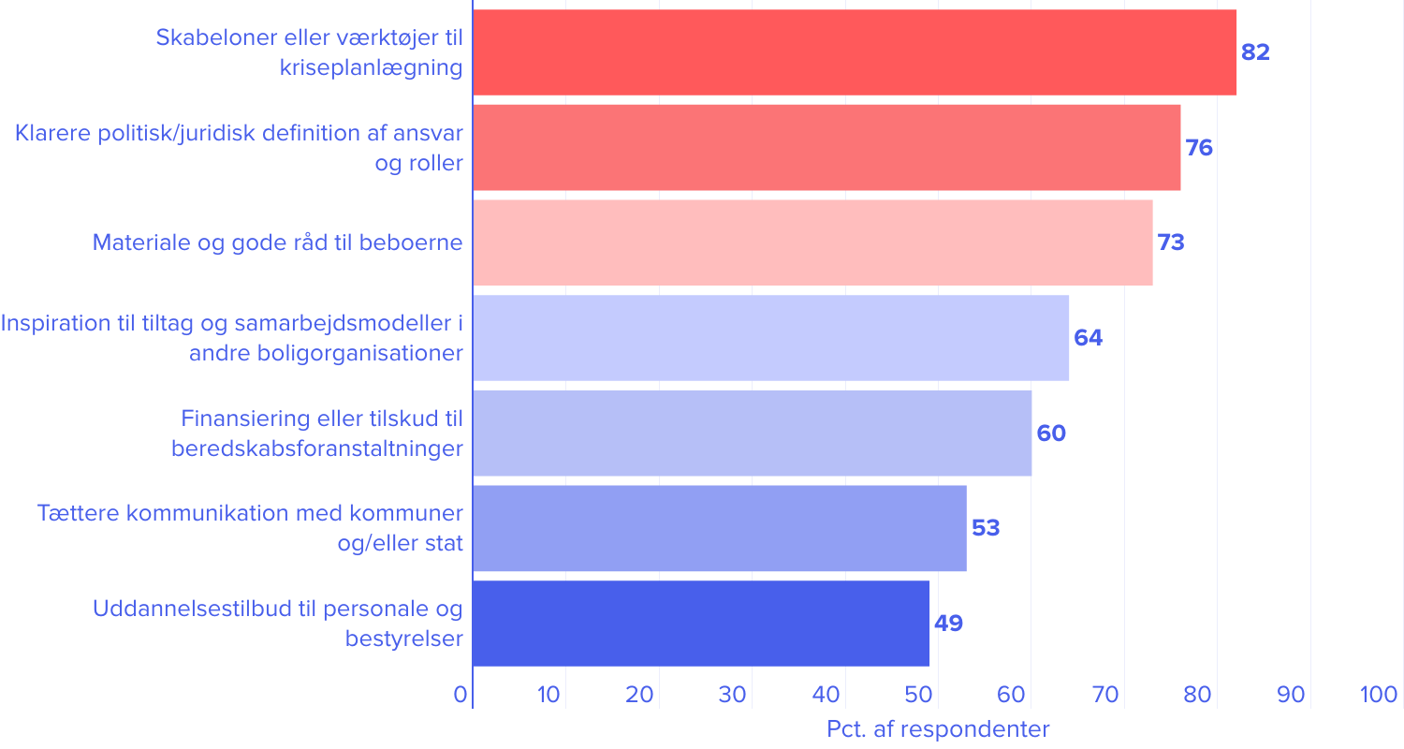
Hvilken slags støtte eller vejledning ville hjælpe din organisation med at forbedre sit kriseberedskab?
Note: Baseret på surveybesvarelser blandt 88 direktører og forretningsførere i almene boligorganisationer.
Besvarelserne er indsamlet i perioden 26/6-28/8 2025. Respondenterne har haft mulighed for at vælge flere svarmuligheder

Slide 30
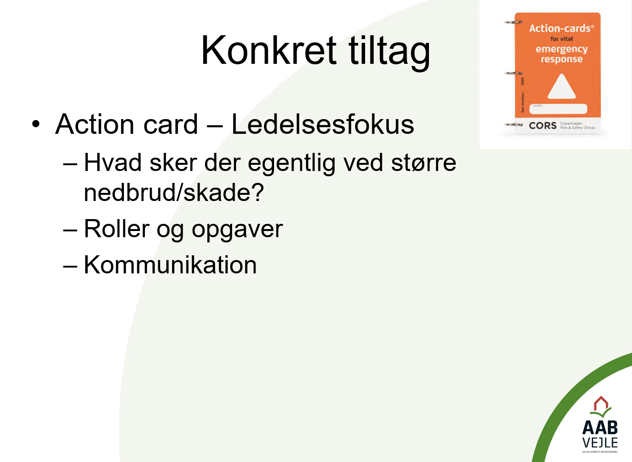
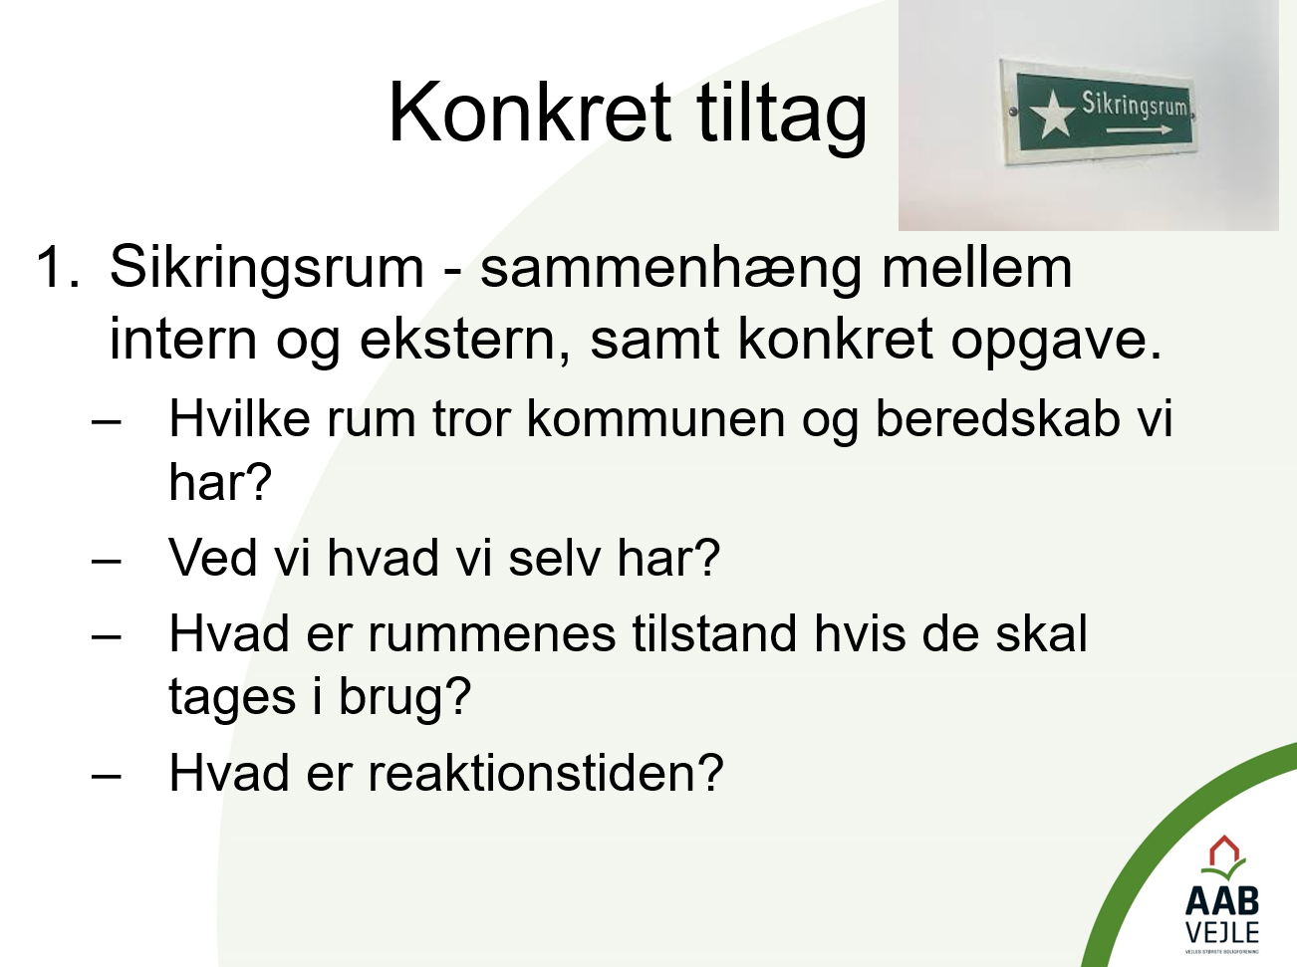
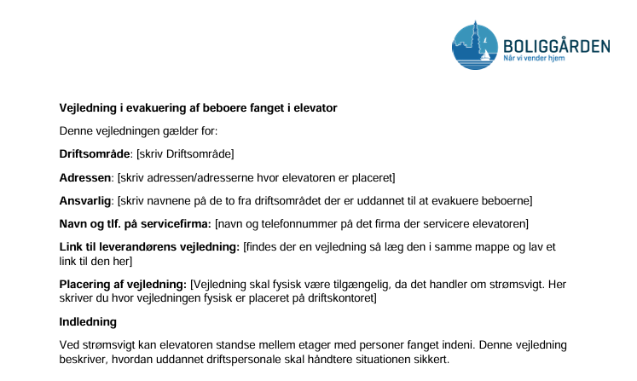
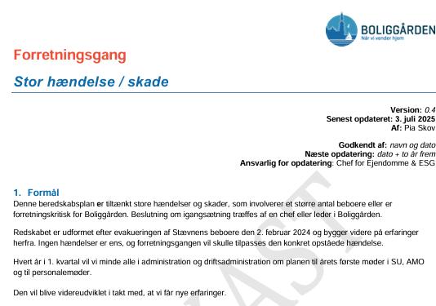
De lokale erfaringer fra DriftensDag
- AAB Vejle har igangsat et samarbejde med Vejle Kommune og beredskabet om sikringsrum og har
samtidig arbejdet med at udvikle interne beredskabsplaner.
Boliggården har bidraget med deres beredskabsplaner og erfaringer – bl.a. fra stormhændelsen i
Stævnen i Snekkersten, hvor 151 almene lejeboliger blev vurderet nedstyrtningstruede, og beboerne
måtte evakueres.
Organisationens direktør Pia Skov har delt vigtige erfaringer, især om organisering af
krisehåndtering og kommunikation – både internt med beboere og eksternt med presse og
myndigheder – samt om, hvordan man strukturerer arbejdet i forskellige beredskabssituationer.

Slide 31
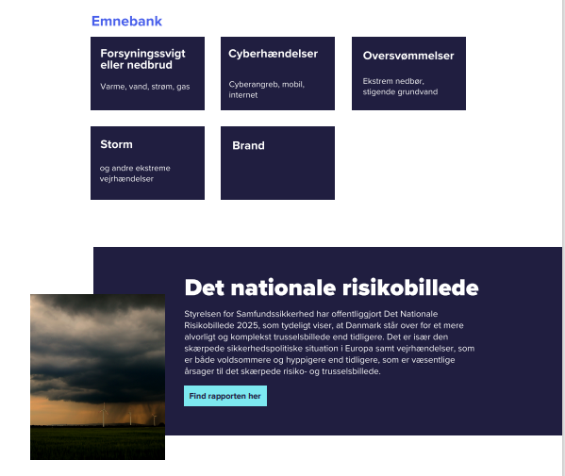
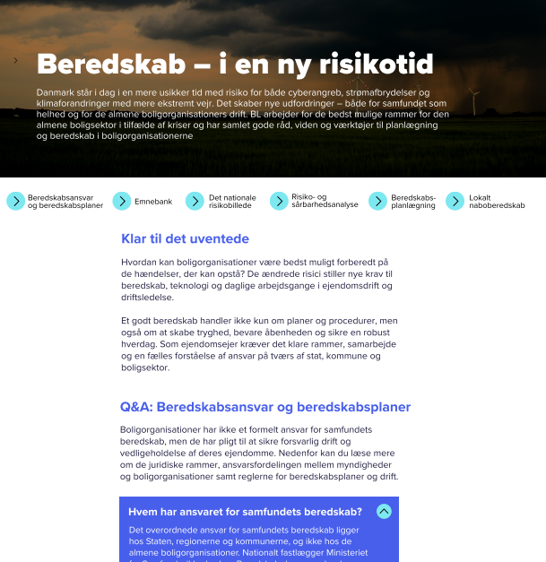
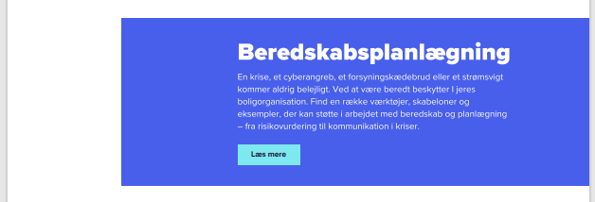
Beredskab på bl.dk

Slide 32
Tal sammen to og to(eller tre)
Hvor mange har været inde på BLs beredskabsside og evt. brugt skabelonerne?
Hvis ikke, er det fordi i havde egne beredskabsplaner eller fordi i har fundet viden fra andre steder/sider eller noget helt tredje?

Slide 33
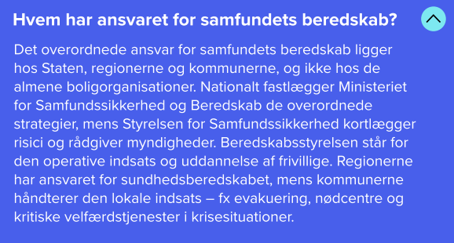
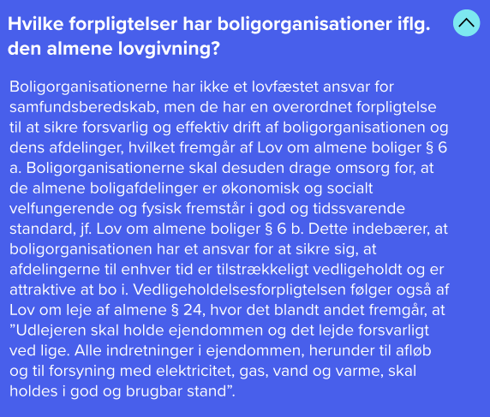
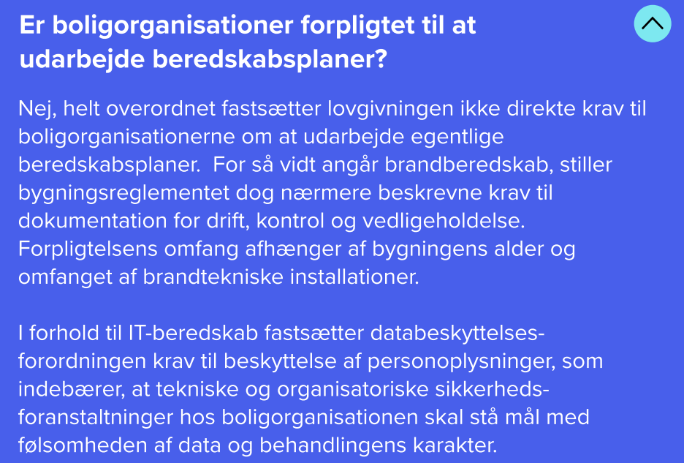
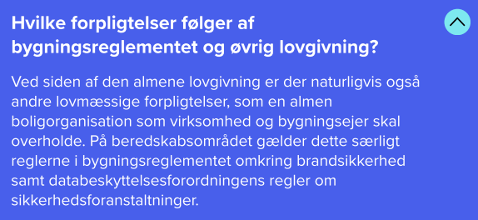
Q&A om juraen
Notes:
Hvad skal der som minimum sikres et beredskab for?

Slide 34
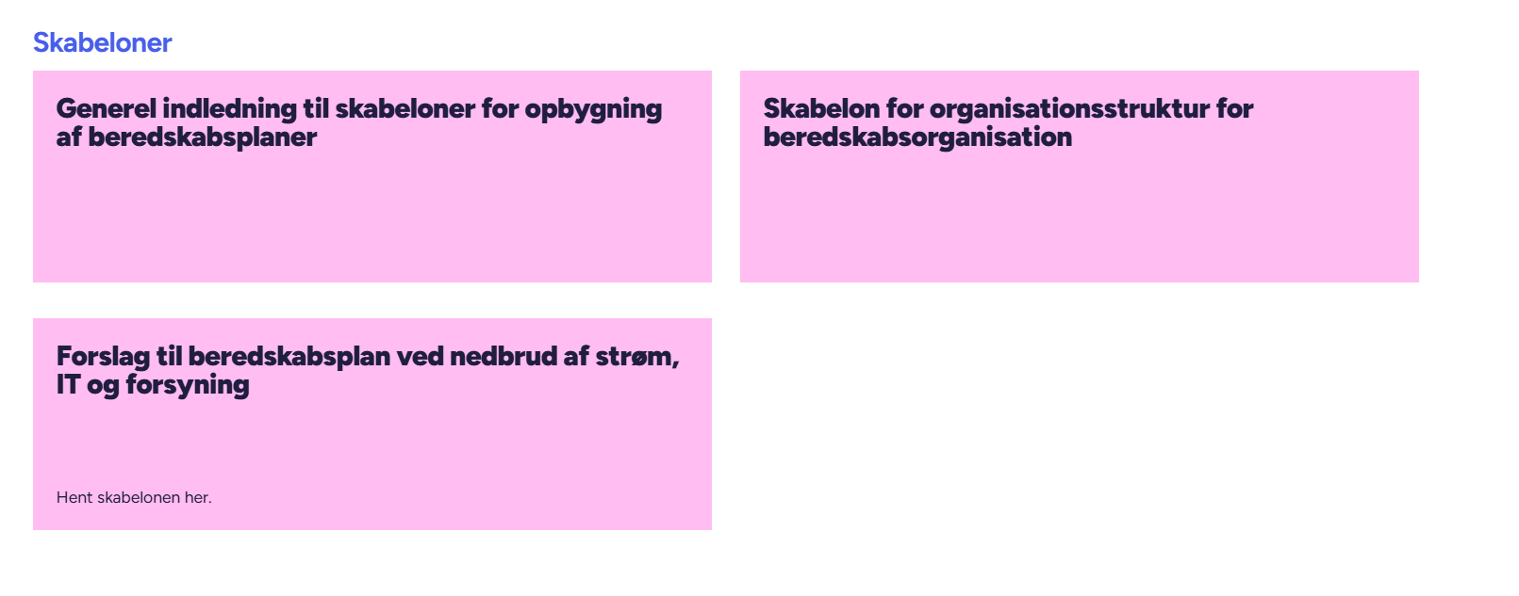
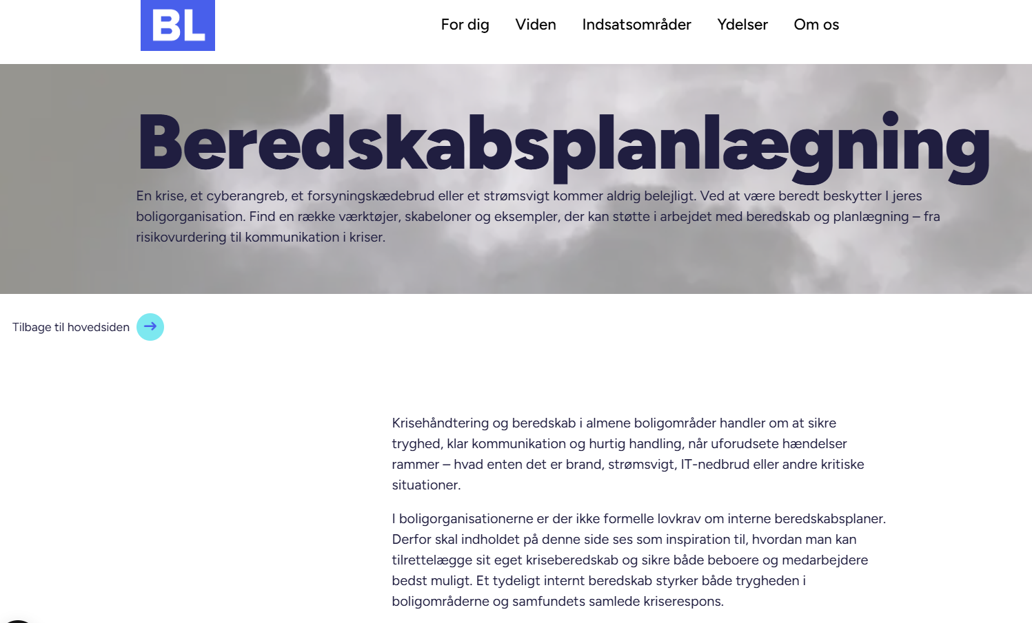
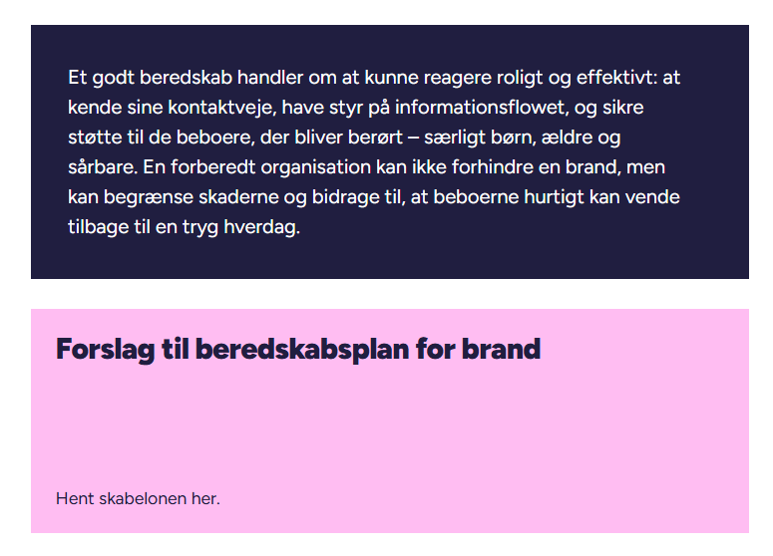
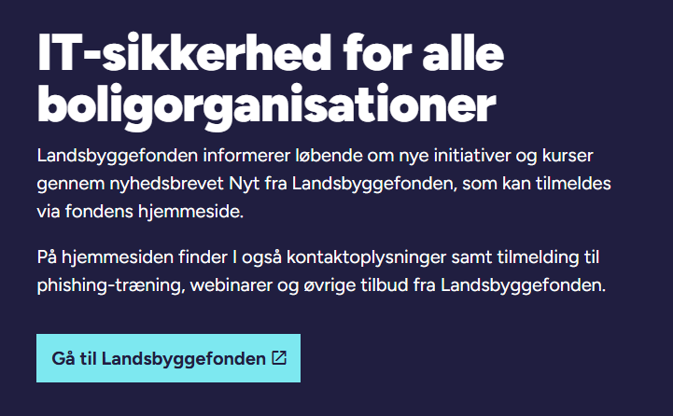
Beredskab på bl.dk
,

Slide 35
Beredskab
Hvad er det for en krise? Ingen kommunikation/forsyning så er det vigtigt at alt er aftalt
Hvem kan møde ind?
Hvem vil møde ind?
Er der beboere i afdelingerne der har lyst til at være en del kriseberedskabet, tidligere sygeplejerske, politifolk, soldater eller andre der gerne vil kan bidrage med hjælp
Dagligt fysisk møde i fælleshus kl. 13.00
Deltagere: Økonomichef, IT, Udlejning, Ejendomme, Byggeri, Kommunikation, Direktør m.fl.
Hvem har hvilke ansvarsområder i Vejle er der deres driftschef til officer med erfaring fra flere udsendelser, så her er det oplagt at det er ham der styrer ”driften” af situationen, chef for krisestaben

Slide 36
Krisehåndtering
1. Situation
Status: hvad er sket?
Er internet afkoblet på alle lokationer?
Hvordan håndteres hjemmearbejde?
2. Systemer
Gennemgå IT-aftaler og systemliste
Vurder hvilke systemer er berørt
3. Kommunikationslinjer
Fungerer mail, fastnet (Norlys), mobiler, SMS-modul?
Hvis hovednummer ikke virker: tildel én mobil pr. lokation til beboerkommunikation
Drift sørger for postkørsel 3 gange dagligt mellem centre
Overvej behov for synlige medarbejdere i boligområderne
Hver lokation har nødgenerator, powerbanks og walkie talkies

Slide 37
Beredskab - forsat
4. Kommunikation med beboere
Boliggaarden.dk, LinkedIn, Facebookgrupper, boligsociale planer
Opslag på døre og driftscentre
SMS-service (hvis muligt)
5. Kommunikation om hændelsen
Hurtig besked: ”Ude af drift – længere svartider”
Hvornår næste opdatering kommer
Brug skabelon til hjemmeside og øvrige kanaler
6. Nøddrift
Planer for: Udlejning & Syn, Økonomi & Data, Drift, Byggeri, HR/Jura/Demokrati
Hvem møder fysisk / på distance / afspadserer
Intern kommunikation til hovedbestyrelse, medarbejdere
Q&A med svar til beboere, afdelinger, presse

Slide 38
Beredskab - forsat
7. Møder i krisestaben
Dagligt fysisk møde i fælleshus kl. 13.00
Deltagere: Økonomichef, IT, Udlejning, Ejendomme, Byggeri, Kommunikation, Direktør m.fl.
8. Ekstern kommunikation
Indgang: Kommunikationsafdeling
Fastlæg talsperson(er)
Definér dagens budskaber
9. Myndigheder og presse
Kontakt kommune og andre boligselskaber
Opdater hjemmeside og lokalpresse hurtigt

Slide 39

Hjælp til selvhjælp
      Borgerberedskab – hvordan beredskabet organiseres i boligorganisationen, i afdelingerne og helt ned på opgangsniveau (opgangsberedskab).

Slide 40
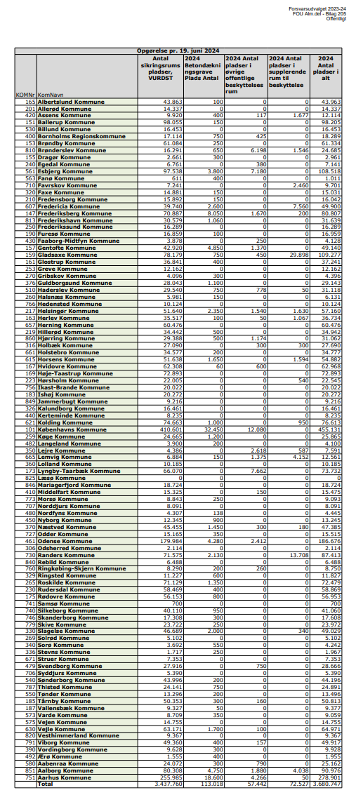
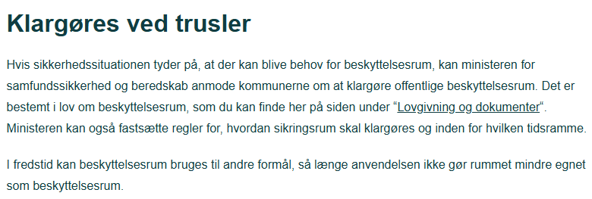

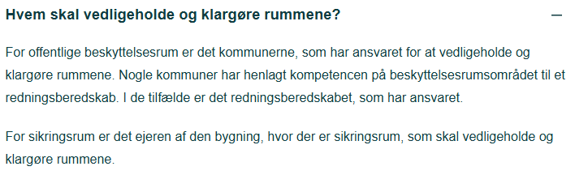
Sikringsrum
I dag er der ca. 3,4 millioner pladser i sikringsrum, som kan klargøres, hvis behovet opstår

Slide 41
Sikringsrum
✅ Opsummering og tidslinje
Danmark byggede massivt sikringsrum 1950-1990.
Der var ca. 4,5 mio. pladser i 1990’erne.
I dag findes ca. 3,6 mio. pladser.
Krav til nybyggeri blev kraftigt reduceret efter 1992.
BBR registrerer dem, men datakvaliteten er ujævn.
Vi har fået lavet et udtræk der viser at der er 744.480 sikringsrum i almene boligafdelinger

Slide 42

3 ting der er vigtigt at tage med fra i dag
Tag ilt masken på før i hjælper andre: Opbygning af beredskabsorganisation, beredskabsplaner og DKV - start med det mest sandsynlige – forbered jer i fredstid
Samarbejde med andre aktører eks. vis kommunen, kollegaerne/andre bolig organisationer, borgerberedskabet mv.
Understøtte beboerberedskabet,
mange vil gerne i gang

Slide 43
Tak for i dag

Slide 44
Kommunernes rolle
Kommunerne har det primære operationelle ansvar.
Og spiller en central rolle i håndteringen den fysiske indsats (evakuering mv.) og opretholdelsen af velfærdsydelser.
Kommunerne ønsker staten giver udmelding om, hvilke krisescenarier de skal være forberedte på og i hvor lang tid.
Minister for samfundssikkerhed og beredskab afviser at lave nationale regler.

Slide 45
Tre niveauer
Samfundsberedskab
- Kommunerne og myndighederne har det primære ansvar for samfundskritiske funktioner, borgere mv.
Forretnings- og driftsberedskab
- Alment ansvar for bygninger, drift mm.
Naboberedskab
- Lokalt ansvar baseret på frivilligt engagement

Slide 46
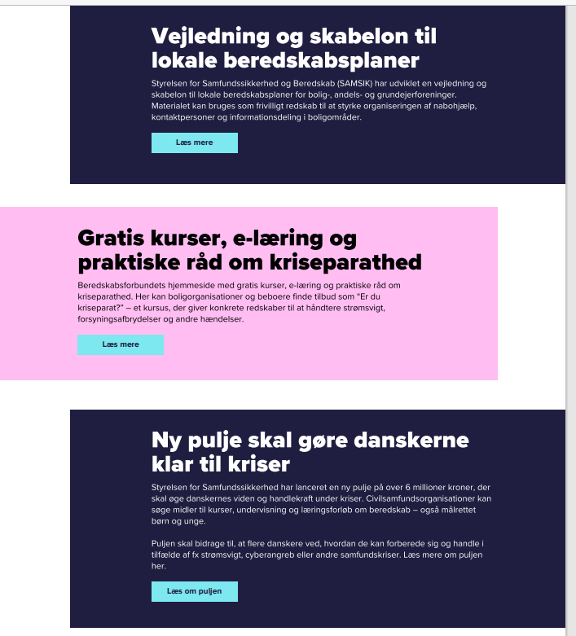

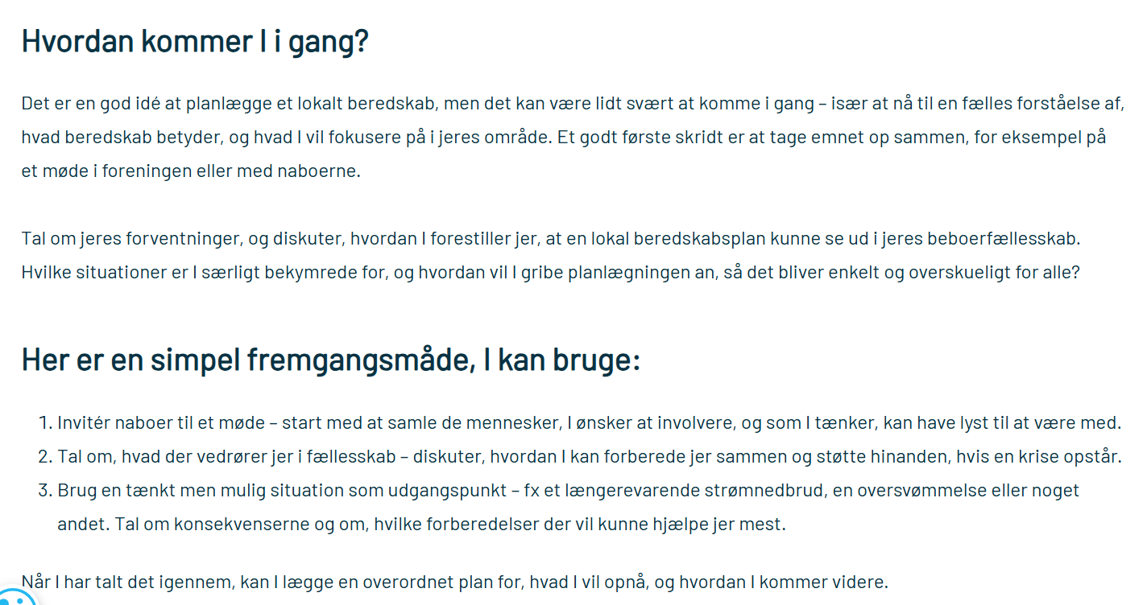
Hvordan kommer man i gang?

Slide 47
Figurer blå/rød
DK’s
almene
boliger

Slide 48









